Slide 1
PH01101 Neurčitost a princip vyloučeného třetího
Aristotelův deterministický argument a vícehodnotový přístup
Petr Dvořák
Filosofický ústav AV ČR
Cyrilometodějská teologická fakulta UP

Slide 2
Deterministický argument
1. T(p) ∨ F(p)
2. T(p) → N T(p)
3. T(¬p) ↔ F(p)
4. T(¬p) → NT(¬p)
5. NT(p) ∨ NF(p)

Slide 3
Popření první premisy – tradiční řešení
1. T(p) ∨ F(p)
2. T(p) → N T(p)
3. T(¬p) ↔ F(p)
4. T(¬p) → NT(¬p)
5. NT(p) ∨ NF(p)

Slide 4
Popření 2. a 4. premisy
1. T(p) ∨ F(p)
2. T(p) → N T(p)
3. T(¬p) ↔ F(p)
4. T(¬p) → NT(¬p)
5. NT(p) ∨ NF(p)

Slide 5
Popření 3. premisy – bivalentní řešení
1. T(p) ∨ F(p)
2. T(p) → N T(p)
3. T(¬p) ↔ F(p)
4. T(¬p) → NT(¬p)
5. NT(p) ∨ NF(p)

Slide 6
Různá řešení deterministického argumentu - souhrn
popření bivalence
popření principu „vše, co je, nutně je, když to je“
„omne quod est quando est, necesse est
esse“
3. Popření vazby „nepravdivost“ a „ne-
pravdivost“ („nepravdivost není ekvivalentní s
popřením pravdivosti“)

Slide 7
Řešení první: ne-PB
ne-PB:
není pravda, že každý výrok je buď pravdivý nebo nepravdivý
První možnost: má nějakou jinou pravdivostní hodnotu – tzv. vícehodnotový přístup
Druhá možnost: nemá žádnou pravdivostní hodnotu – supervaluační sémantika

Slide 8
Nelze přijmout LEM, ne-PB a T zároveň
Opce:
LEM, PB, T (Řešení 2)
ne-LEM, ne-PB, T (Řešení 1: vícehodnotový přístup)
3. LEM, ne-PB, ne-T (Řešení 1: supervaluace)
4. LEM, PB, ne-T? (Řešení 3)

Slide 9
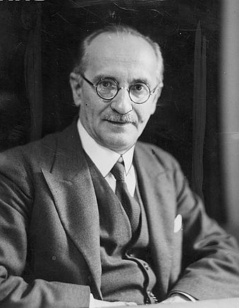
Vícehodnotový přístup
Ch. S. Peirce 1910, E.L. Post, Jan Łukasiewicz (1920), D. A. Bočvar, S. C. Kleene (1938)
Łukasiewicz, J., „On Three-valued Logic“. In: týž, Selected Works. Ed. L. Borkowski. Amsterdam, North Holland 1970
Kleene, S. C., Introduction to Metamathematics. Amsterdam, North-Holland 1952
Jan Łukasiewicz (1878-1956)

Slide 11
Problémy tříhodnotové logiky
Potřeba odlišit složené výroky bez pravdivostní hodnoty od těch, které PH mají:
Zítra bude námořní bitva nebo zítra nebude námořní bitva
Zítra bude námořní bitva nebo zítra nebude pršet
Hamlet nosil boty č. 9 a nenosil boty č. 9
Hamlet byl dánský princ a nosil boty č. 9
Jestliže je tento Kentaur z dolní poloviny kůň, pak má kopyta

